Slide 1

Конструирование «Городская дорога»
Подготовила: воспитатель
Смыслова Н.А.
2023г.

Slide 2
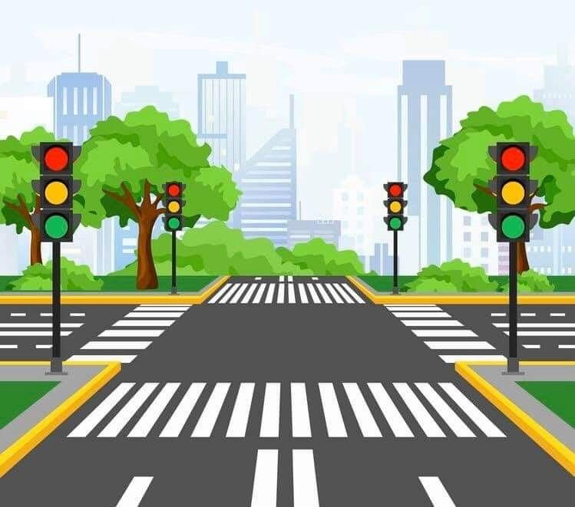
Проезжая часть

Slide 3
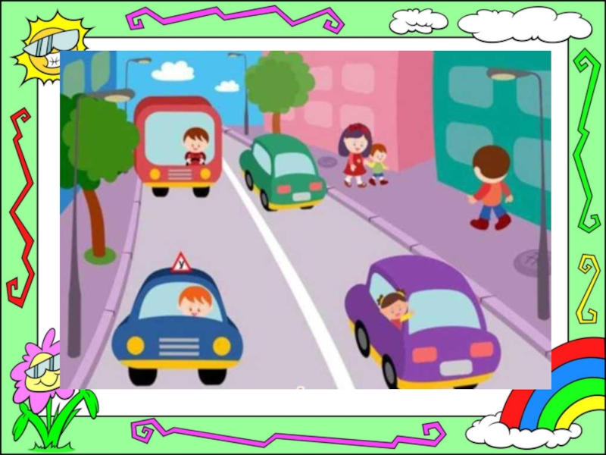

Slide 4
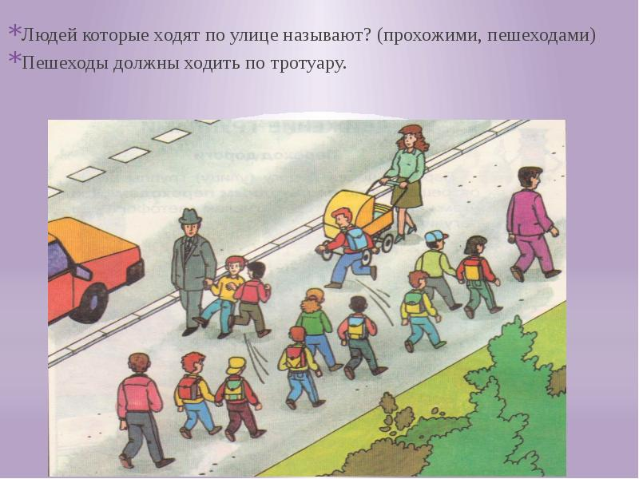
Тротуар

Slide 5
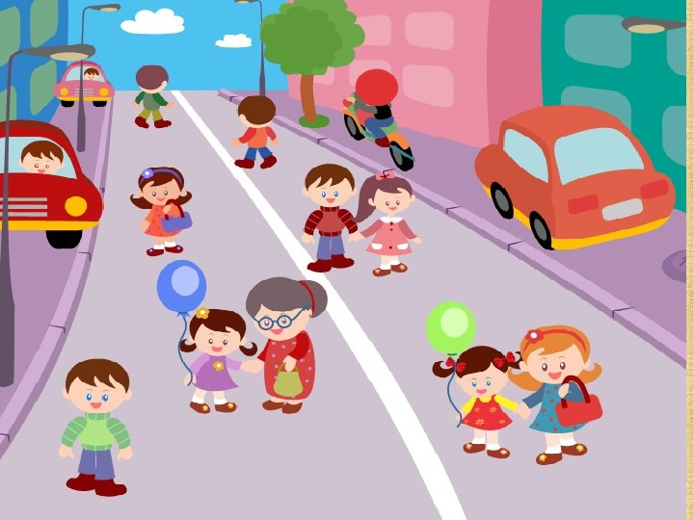
Что здесь не так?

